Slide 1


Teletrabajo

Slide 2
Índice
Definiciones.
Riesgos asociados a las condiciones de seguridad.
Riesgos asociados al medio ambiente de trabajo.
Carga de trabajo, fatiga e insatisfacción laboral.
Actividades de trabajo de oficina.
Incendios.
Primeros Auxilios.

Slide 3
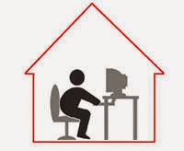
Definiciones
El teletrabajo es una forma de organización y/o de realización del trabajo, utilizando las tecnologías de la información en el marco de un contrato o de una relación de trabajo, en la cual un trabajo que podría ser realizado igualmente en los locales de la empresa se efectúa fuera de estos locales de forma regular.

Slide 4
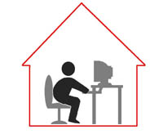
Definiciones
Se entiende por teletrabajador toda persona que efectúa teletrabajo según la definición anterior.

Slide 5

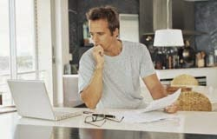
Definiciones
El teletrabajo es voluntario para el trabajador y el empresario.
El teletrabajo puede formar parte de la descripción inicial del puesto de trabajo o puede incorporarse de forma voluntaria más tarde.

Slide 6
Definiciones
Si el teletrabajo no forma parte de la descripción inicial del puesto, y si el empresario hace una oferta de teletrabajo, el trabajador puede aceptarla o rechazarla.
Si es el trabajador quien expresa su deseo de teletrabajar el empresario puede aceptarla o rechazarla.

Slide 7
Definiciones
En lo que se refiere a las condiciones de empleo, los teletrabajadores tienen los mismos derechos, garantizados por la legislación y los Convenios Colectivos aplicables, que los trabajadores comparables en los locales de la empresa.

Slide 8
Riesgos asociados a las condiciones de seguridad

Slide 9
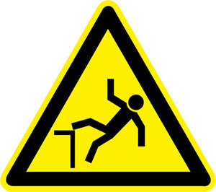
Riesgos asociados a las condiciones de seguridad.
Riesgos debidos al lugar de trabajo.
  Peligros:
    Caídas al mismo nivel .
      Tropezamos, resbalamos, perdemos el equilibrio, pero caemos sobre el mismo plano sobre el que nos desplazamos.
    Caídas a distinto nivel.
      Tropezamos, resbalamos, perdemos el equilibrio, y caemos sobre un plano distinto al que nos encontrábamos en la actividad inicial .
    Pisadas sobre objetos.
      El apoyo irregular mientras nos desplazamos puede provocar lesiones de forma directa, e incluso la caída y otras lesiones derivadas.
    Choques contra objetos inmóviles.
      Por falta de iluminación, por falta de atención, por dimensiones o elementos sobresalientes y o no perceptibles, cualquiera puede resultar lesionado
    Choques contra objetos móviles.
      Un objeto móvil, como puede ser un cajón de archivador que sale “solo” por sobrecarga o falta de nivelación, un elemento móvil de una maquina, pude provocar un golpe o alcance susceptible de causar lesiones a los trabajadores.
    Atropellos con vehículos.
      Autoexplicativo.
    Caídas de objetos
      Almacenamientos indebidos e inestables “en altura” de elementos de algún peso. Techos falsos inestables, ausencia de rodapié en barandillas y escaleras ( por encima del nivel del sujeto)…. Que en su caída pueden producir lesiones a los trabajadores o a los que transitan por debajo

Slide 10
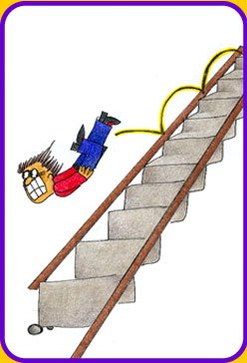
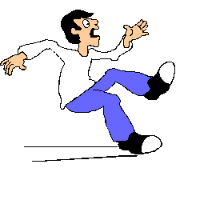
Riesgos asociados a las condiciones de seguridad.
    Caídas al mismo nivel .
    Caídas a distinto nivel

Slide 11
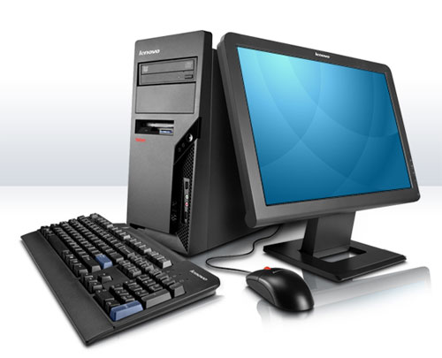
Riesgos asociados a las condiciones de seguridad.
Equipos de trabajo
  Son equipos de trabajo y estarán sometidos a la legislación general de equipos de trabajo (R.D. 1215/97), los equipos siguientes:
    Las máquinas especialmente diseñadas y fabricadas con vistas a la investigación para uso temporal en laboratorios.
    Equipos audiovisuales.
    Equipos de tecnología de la información.
    Máquinas corrientes de oficina (ordenadores, impresoras, faxes, teléfonos, etc).
  No obstante estos equipos deberán de cumplir la normativa especifica de la UE, y (salvo los equipos temporales de investigación) todos de una forma u otra, para su uso, llevarán marcado CE

Slide 12
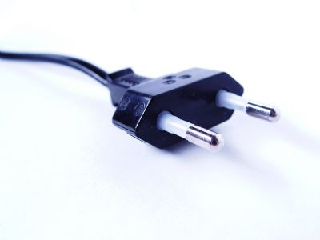
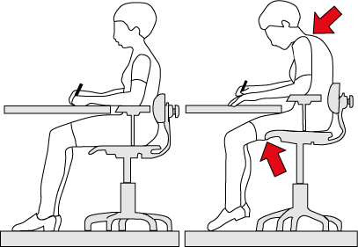
Riesgos asociados a las condiciones de seguridad.
Equipos de trabajo.
Riesgos asociados a equipos de trabajo:
  Riesgo Eléctrico: puede ocasionar lesiones, o la muerte por choque eléctrico y quemaduras.
  Otros peligros: de origen térmico, por radiaciones, ruido, vibraciones, y los derivados de no aplicar la ergonomía al puesto de trabajo.

Slide 13


Riesgos asociados a las condiciones de seguridad.
La electricidad.
La electricidad:
Es una de las formas de energía más utilizada, proporcionando ayuda y bienestar en la mayoría de nuestras actividades.
Presenta importantes riesgos que hay que prever.

Slide 14
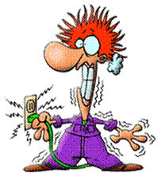
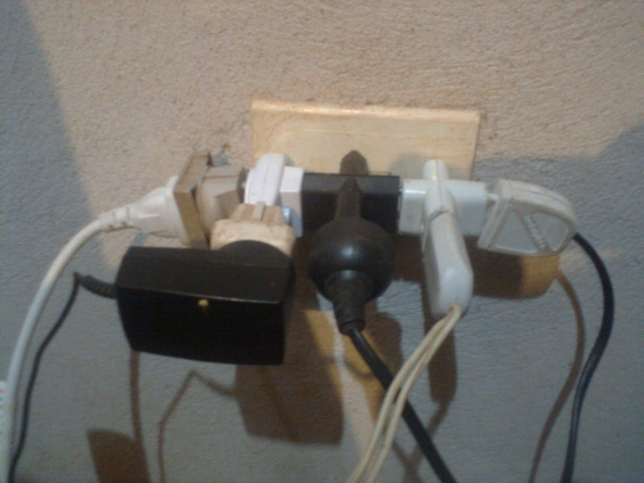
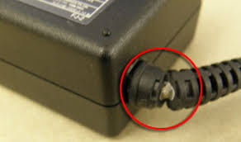
Riesgos asociados a las condiciones de seguridad.
La electricidad
Contacto eléctrico directo:
Es el que se realiza con las partes activas de la instalación:
con cables carentes de protección, con elementos de los aparatos habitualmente “en tensión”, con los bornes desnudos de un enchufe, etc.
Contacto eléctrico indirecto:
Es el que se produce por contacto con maquinas aparatos, que normalmente no deberían de estar “en tensión”:
Por ejemplo: se ha producido un defecto en el aislante de un conductor, que hace contacto con “la carcasa” metálica exterior del equipo.

Slide 15
Riesgos asociados a las condiciones de seguridad.
La electricidad
Efectos de un contacto eléctrico:
  Con paso de corriente por el cuerpo:
    Muerte por fibrilación ventricular, por asfixia.
    Quemaduras externas e internas
    Efectos de las quemaduras a nivel interno: Bloqueo renal.
    Otras lesiones secundarias producidas por: caídas, golpes....
  Sin paso de corriente por el cuerpo:
    Quemaduras por arco eléctrico, proyecciones de partículas...
    Lesiones oftálmicas por radiaciones.
    Otras lesiones producidas por la iniciación de explosiones de gases o vapores.

Slide 16
Riesgos generales y su prevención.
Riesgos asociados a las condiciones de seguridad.
La electricidad
Factores que influyen en el efecto eléctrico:
  Intensidad de la corriente.
  Tensión aplicada.
  Frecuencia de la corriente.
  Duración del contacto.
  Recorrido de la corriente a través del cuerpo.
  Características de la persona: resistencia eléctrica y capacidad de reacción.

Slide 17
Riesgos generales y su prevención.
Riesgos asociados a las condiciones de seguridad.
La electricidad
EFECTOS DE LA CORRIENTE ELECTRICA
EN EL CUERPO HUMANO
Corriente que atraviesa el cuerpo humano (mA)
EFECTOS
Hasta 1 Imperceptible para el hombre.
De 2 a 3 Sensación de hormigueo.
De 3 a 10 La corriente no es mortal. El sujeto logra normalmente desprenderse del contacto.
De 10 a 50 Puede provocar asfixia en caso de exposición excesiva.
De 50 a 500 Peligrosa, puede ocasionar la muerte por paro cardíaco en función a la duración del contacto.
Más de 500 Se reduce a la posibilidad de paro cardíaco y aumenta la parálisis cerebral.

Slide 18
Riesgos asociados a las condiciones de seguridad.
La electricidad
Para evitar los contactos directos:
  Alejar los cables y conexiones de lugares de trabajo y zonas de paso.
  Interponer obstáculos
  Recubrir las partes en tensión con material aislante.
  Utilizar tensiones de seguridad (24 v en emplazamientos húmedos y 50 v en emplazamientos secos).

Slide 19
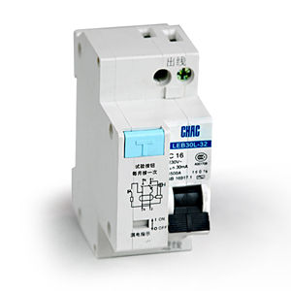
Riesgos asociados a las condiciones de seguridad.
La electricidad
Para evitar los contactos indirectos:
  Puesta a tierra.
    La puesta tierra desvía en gran parte de la corriente que de otra forma pasaría a través de la persona.
  Interruptor diferencial.
    El interruptor diferencial tiene la misión de detectar corrientes de fuga o derivación, e interrumpir el suministro.

Slide 20
Riesgos generales y su prevención.
Riesgos asociados a las condiciones de seguridad.
La electricidad
Interruptor diferencial.
La sensibilidad es el valor que identifica al modelo, sirve para diferenciar el valor de la corriente a la que se quiere que "salte" el diferencial, es decir, valor de corriente que si se alcanza en la instalación, ésta se desconectará.
Las diferentes sensibilidades son:
  Muy alta sensibilidad: 10 mA
  Alta sensibilidad: 30 mA
  Sensibilidad normal: 100 y 300 mA
  Baja sensibilidad: 0.5 y 1 A
El tipo de interruptor diferencial que se usa en las viviendas y oficinas, es de alta sensibilidad (30 mA) o de muy alta sensibilidad (10 mA), ya que son los que quedan por debajo del límite considerado peligroso para el cuerpo humano.

Slide 21
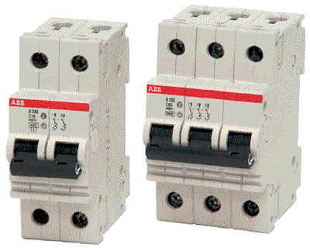
Riesgos asociados a las condiciones de seguridad.
La electricidad
Los interruptores magnetotérmicos, protegen la instalación, “saltan” para consumos superiores a los que esta diseñada la línea eléctrica.

Slide 22
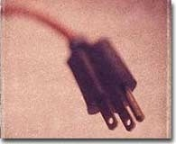
Riesgos asociados a las condiciones de seguridad.
La electricidad
Medidas básicas de prevención:
  No realizar trabajos eléctricos sin estar capacitado y autorizado para ello.
  Mantener distancias de seguridad en las proximidades de líneas eléctricas.
  No manipular las herramientas eléctricas en tensión,
  No utilizar alargaderas, que supriman la conexión de la toma de tierra: el diferencial saltará pero la corriente de fuga o contacto indirecto, pasará por nosotros.
  Las tomas de tierra deben revisarse. Acudir al personal autorizado para nuevas conexiones.
  No manipular aparatos eléctricos con las manos mojadas o sudadas.
  No tirar de los cables para desenchufar.

Slide 23
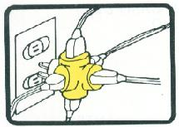
Riesgos asociados a las condiciones de seguridad.
La electricidad
En general comprobar que:
  Las clavijas, interruptores automáticos y fusibles son los adecuados.
  Se impide el acceso a las partes en tensión de cuadros y aparatos.
  Los interruptores de alimentación deben de estar accesibles. Deben conocerse como utilizarlos en caso de emergencia.
  Los aparatos portátiles y de sobremesa deben de revisarse periódicamente.
  Las revisiones de cuadros , tomas de tierra, y el acceso a zonas en tensión debe ser realizado por personal autorizado.
NO

Slide 24
Riesgos asociados al medio ambiente de trabajo

Slide 25
Riesgos asociados al medio ambiente de trabajo
Exposición laboral a Agentes Físicos
Iluminación
Cerca del 85 % de la información la recibimos a través de nuestro sentido visual.
Una buena iluminación facilita considerablemente que un determinado trabajo sea realizado en condiciones satisfactorias de eficiencia y precisión, de la misma forma que un ambiente acústico y térmico adecuado también mejora las condiciones de confortabilidad.

Slide 26

Riesgos asociados al medio ambiente de trabajo
Exposición laboral a Agentes Físicos
Iluminación
Los niveles mínimos de iluminación de los lugares de trabajo serán, según el Reglamento sobre los lugares de trabajo:
Zona donde se ejecutan tareas con:
  a) Bajas exigencias visuales .................100 lux
    Exigencias visuales moderadas ….200 lux
    Exigencias visuales altas .................500 lux.
    Exigencias visuales muy altas...... 1.000 lux.
      (Normalmente un trabajo normal de oficina necesita de un mínimo de 500 Lux).
  Áreas o locales de uso ocasional............. 50 lux,
  Áreas o locales de uso habitual.............100 lux.
  Vías de circulación de uso ocasional...... 25 lux.
  Vías de circulación de uso habitual......... 50 lux.
  Un buen sistema de iluminación debe conseguir que cada actividad disponga del nivel de iluminación adecuado.

Slide 27
Riesgos asociados al medio ambiente de trabajo
Exposición laboral a Agentes Físicos
Iluminación
Hay que evitar:
  Deslumbramientos directos (luz a través de ventanas).
  Deslumbramientos indirectos (reflejos en pantallas o superficies brillantes)
  Contrastes excesivos, salvo aquellos trabajos que exigen gran agudeza visual.

Slide 28
Riesgos asociados al medio ambiente de trabajo
Exposición laboral a Agentes Físicos
Temperatura
La situación térmica tiene que ser la necesaria para proporcionar confort térmico, es decir, aquella sensación subjetiva de satisfacción con el ambiente térmico existente. Este confort está directamente relacionado con el balance térmico del cuerpo humano, que depende de una serie de parámetros que se analizan a continuación.

Slide 29
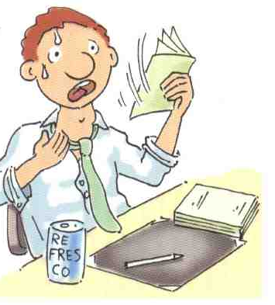
Riesgos asociados al medio ambiente de trabajo
Exposición laboral a Agentes Físicos
Temperatura
En los locales de trabajo cerrados deberán cumplirse, en particular, las siguientes condiciones:
    La temperatura de los locales donde se realicen trabajos sedentarios propios de oficinas estará entre 17 y 27º C.
    En los locales donde se realicen trabajos ligeros estará comprendida entre 14 y 25º C.
    La humedad relativa estará comprendida entre el 30 y el 70%, excepto en los locales donde existan riesgos por electricidad estática en los que el límite inferior será el 50%.
Los trabajadores no deberán estar expuestos de forma frecuente o continuada a corrientes de aire cuya velocidad exceda los siguientes límites:
      1. Trabajos en ambientes no calurosos: 0,25 m/s.
      2. Trabajos sedentarios en ambientes calurosos: 0,5 m/s.
      3. Trabajos no sedentarios en ambientes calurosos: 0,75 m/s.
  Estos límites no se aplicarán a las corrientes de aire expresamente utilizadas para evitar el estrés en exposiciones intensas al calor, ni a las corrientes de aire acondicionado, para las que el límite será de 0,25 m/s en el caso de trabajos sedentarios y 0,35 m/s en los demás casos

Slide 30

Riesgos asociados al medio ambiente de trabajo
Exposición laboral a Agentes Físicos
Ruido: Sonido no deseado y molesto.
Efectos del ruido:
  Perdida de audición.
  Otros efectos: Algunos individuos han manifestado alteraciones respiratorias, cardiovasculares y digestivas o visuales
  Niveles muy altos pueden provocar trastornos del sueño irritabilidad y cansancio.
  El ruido disminuye el nivel de atención, aumenta el tiempo de reacción del individuo frente a diversos estímulos, lo que favorece el aumento del número de errores cometidos.

Slide 31
¡Importante!
La estancia que elijas para ubicar el puesto el puesto deberá:
  Disponer de buena iluminación natural.
  Disponer de buena ventilación (ventanas practicables).
  Posibilidad de control de la temperatura ambiente (entre 17° y 27°C).
  Ser poco ruidosa.

Slide 32
¡Importante!
No debes ubicar el puesto de trabajo en estancias que carezcan de las condiciones anteriormente citadas, tales como:
  Garajes.
  Trasteros.
  Desvanes.
  Cocina.
  Almacenes.

Slide 33
¡Importante!
El orden y la limpieza del puesto de trabajo son esenciales para tu seguridad y la del resto de habitantes de la casa (incluyendo niños) , por lo que deberás:
  Recoger el cableado de los equipos para evitar el riesgo de caída.
  Evitar el almacenamiento de material sobre el suelo o en repisas altas.
  Recoger y dejar fuera del alcance de los niños objetos punzantes o cortantes tales como tijeras, grapadoras, etc.

Slide 34
¡Importante!
No sobrecargues las estanterías. Los materiales más pesados se colocarán en zonas más accesibles.

Slide 35
Carga de trabajo, fatiga e insatisfacción laboral
Carga de trabajo: Conjunto de requerimientos psicofísicos, a los que se encuentra sometido un trabajador a lo largo de su jornada laboral.
  Aspectos contenidos en la definición:
    Físico: relacionado con la carga física que supone el trabajo.
    Psíquico. Relacionado con la carga mental, carga psíquica, y otros factores, relacionados con el puesto de trabajo, la persona, y la organización.

Slide 36
Carga de trabajo, fatiga e insatisfacción laboral
Carga Física.
  Cuando se desarrolla un esfuerzo físico, se desarrolla una actividad muscular, lo que provoca un gran consumo, de energía, por lo que aumenta el ritmo respiratorio y cardiaco.
  A partir de los esfuerzos respiratorios y cardiaco podemos determinar el grado de penosidad de la tarea. A mayor consumo de energía mas penosa es una tarea.

Slide 37
Carga de trabajo, fatiga e insatisfacción laboral
Carga Física.
  El Estudio de la carga física se basa en los topos de trabajo muscular, en concreto en el trabajo estático y en el dinámico. La carga estática se determina por las posturas, mientras que la carga dinámica, viene determinada por el esfuerzo, los desplazamientos y el manejo de cargas.
  Clasificación de los trabajos:
    Trabajo ligero: 1600 Kcal diarias.
    Trabajo moderado: hasta 2000 Kcal diarias
    Trabajo pesado: Mas de 2000 Kcal diarias.

Slide 38
Carga de trabajo, fatiga e insatisfacción laboral
Carga Física:
Carga Estática: Determinada por las posturas, la contracción muscular es continua y mantenida, existe un desequilibrio, entre las necesidades de irrigación del músculo y el aporte de sangre. Si la postura es muy forzada o de larga duración, se alcanza rápidamente la fatiga, caracterizada por dolores agudos que obligan a parar la tarea.
Carga dinámica: Se suceden rápidamente contracciones y relajaciones de corta duración, la fatiga tarda mas en llegar.

Slide 39
Riesgos Generales y su Prevención.
Carga de trabajo, fatiga e insatisfacción laboral
Fatiga: Manifestación no patológica producida por la actividad laboral, cuyos efectos desaparecen con el descanso.

Slide 40
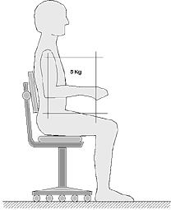

Carga de trabajo, fatiga e insatisfacción laboral
Posturas de trabajo:
  Sentado: Es la postura de trabajo mas confortable.
    Limitaciones: No es apta para la realización de esfuerzos físicos importantes, ya que no se puede aplicar toda la tensión del cuerpo. La máxima carga a manejar recomendada, es de 5 Kg. La zona de alcance es restringida.
    Hay que levantarse de vez en cuando

Slide 41
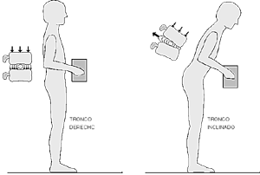
Carga de trabajo, fatiga e insatisfacción laboral
Manipulación de cargas:
  Una manipulación inadecuada de las cargas puede dar lugar a numerosa lesiones que afectan, fundamentalmente a la columna vertebral y a los músculos próximos. Para prevenirlas es necesario seguir las recomendaciones siguientes :
    Siempre que le sea posible, para el levantamiento y transporte de cargas, utilice los medios mecánicos disponibles.
    Aproxímese a la carga de modo que el centro de gravedad de esta quede lo mas próximo al centro de gravedad de su cuerpo. De esta manera conseguirá una adecuada posición de equilibrio. Tenga los pies separados y uno ligeramente adelantado respecto del otro.
    No efectúe movimientos de giro del tronco, gire todo vd. o reorganice la secuencia de movimientos para no efectuar este tipo de movimientos.

Slide 42
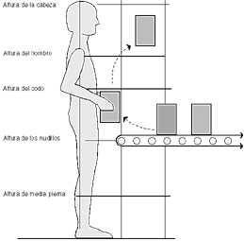

Carga de trabajo, fatiga e insatisfacción laboral
Plano de trabajo:
  Es la zona donde desarrollamos el trabajo, su altura debe ser variable en función del tipo de actividad.
    Trabajos de precisión: altura del plano por encima del nivel del codo, a unos 20 centímetros del los ojos.
    Manejo de objetos pequeños, escribiendo en un teclado; plano de trabajo a la altura del codo.
    Manejo de objetos voluminosos: Plano de trabajo por debajo de la altura del codo.

Slide 43
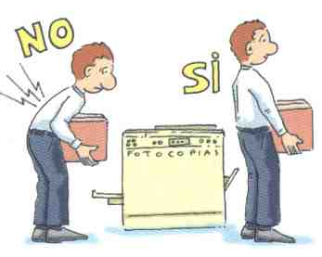
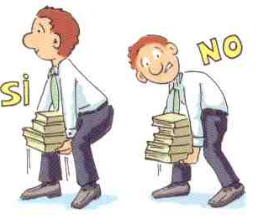
Carga de trabajo, fatiga e insatisfacción laboral
Manipulación de cargas:
    Agarre fuertemente la carga utilizando las palmas de las manos y los dedos. Mantenga los brazos pegados al cuerpo, para que este sea el que soporte el peso.
    Mantenga la espalda recta, para ello le ayudará el tener “metidos” los riñones hacia el interior del cuerpo y cabeza “ligeramente” bajada. Adoptando esta postura la presión ejercida sobre la columna se reparte por toda la superficie de los discos vertebrales.

Slide 44
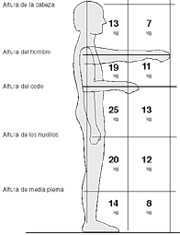
Carga de trabajo, fatiga e insatisfacción laboral
Manipulación de cargas:
      Pesos teóricos recomendados:
Hay factores correctores que ha de calcular el ergónomo.
En cargas menores de 3 Kilos, si hay movimientos repetitivos, hay que hacer estudios detallados
En el trabajo de oficina a veces se trasladan expedientes, cajas de papel de fotocopiadora, un mal movimiento con una carga pude producir lesiones.

Slide 45

Carga de trabajo, fatiga e insatisfacción laboral
Manipulación de cargas:
  Observe e inspeccione la carga antes de manipularla.
  Levante las cargas utilizando la musculatura de las piernas y no con la espalda.
  Para alcanzar objetos distantes levántese y aproxímese a ellos en lugar de adoptar posturas forzadas para cogerlos.
  Evite torcer la espalda con la carga levantada, efectúe el giro mediante pequeños pasos.
  Mantenga la carga ajustada al cuerpo.
  En el descenso de una carga, aproveche su tendencia a la caída. No la levante, limítese a frenar la caída.
  Para acceder a los niveles superiores de las estanterías o archivadores, utilice escaleras manuales o los medios adecuados y seguros para tal fin. No realice “trepamientos” por los estantes , gire todo el cuerpo para archivar o extraer incluso arriba de la escalera.
  Es mejor para preveer lesiones dorso lumbares, que los expedientes o material mas voluminoso, se archive en los estantes que se encuentran a la altura del codo…
  No levante cargas por encima de la línea de los hombros.

Slide 46
Carga de trabajo, fatiga e insatisfacción laboral
Factores psicosociales.
Factores Psicosociales.
REDEFINIR La evolución de los procesos industriales, ha propiciado la aparición de nuevos riesgos en el ámbito laboral. Estos se basan en los factores que determina el entorno del puesto de trabajo desde un punto de vista adecuacional, social y psicológico. De las relaciones que se establezcan con el entorno organizacional ( trabajo, estructura de la empresa, relaciones sociales, etc..) y de las características individuales de las personas ( personalidad, aptitudes, etc.) es de donde se derivan los factores de riesgo psicosocial.

Slide 47
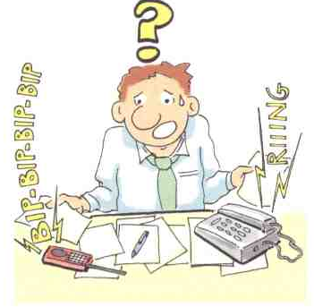
Carga de trabajo, fatiga e insatisfacción laboral.
Factores psicosociales.
Carga mental: Nivel de actividad mental necesario para desarrollar un trabajo.
Factores que inciden:
  Las presiones del tiempo.
  Esfuerzo de atención necesario.
  Frecuencia de aparición de posibles incidentes e interrupciones.
  La fatiga percibida.
  El numero de informaciones que se precisan para realizar la tarea y el nivel de complejidad.
  La percepción subjetiva de la dificultad de la tarea.
  Las capacidades individuales.

Slide 48
Carga de trabajo, fatiga e insatisfacción laboral
Factores psicosociales.
Autonomía temporal: Cadencia del trabajo y libertad que se tiene para alterarla si así se desea, así como con respecto a su capacidad de distribuir los descansos.
Contenido del Trabajo: Grado en que el conjunto de tareas que desempeña una persona , activan una cierta variedad de capacidades humanas, responden a una serie de necesidades y expectativas del trabajador y permiten el desarrollo sociológico (capacidades utilizadas, repetitividad, importancia del trabajo, variedad del trabajo, trabajo rutinario, motivación por el trabajo, importancia del trabajo para otros).

Slide 49
Carga de trabajo, fatiga e insatisfacción laboral.
Factores psicosociales.
Supervisión - Participación: Grado de autonomía decisional del trabajador, es decir, el grado en que la distribución del poder de decisión entre el trabajar y la dirección, en lo relativo a aspectos relacionados con el desempeño del trabajo, es adecuada..
Definición de Rol: Se consideran los problemas que pueden derivarse del Rol Laboral y Organizacional otorgado a cada trabajador.. Problemas mas frecuentes:
  La ambigüedad de Rol. Se produce ambigüedad cuando se da al trabajador una inadecuada información sobre su rol laboral u organizacional.
  La conflictividad de Rol: Se da conflictividad entre roles cuando existen demandas de trabajo conflictivas o que el trabajador no desea cumplir. Pueden darse conflictos entre las demandas de la organización y los valores y creencias propias, conflictos entre tareas muy numerosas o muy difíciles.
  Pobreza de Rol.
  Sobrecarga de roles.

Slide 50
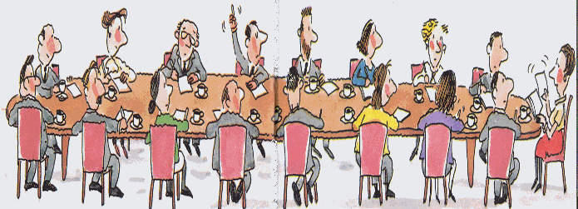
Carga de trabajo, fatiga e insatisfacción laboral
Factores psicosociales.
Relaciones personales: Comunicación con otros compañeros, calidad en las relaciones que se mantienen con distintos colectivos con los que se puede tener contacto y las relaciones que se dan generalmente en el grupo de trabajo.

Slide 51
Carga de trabajo, fatiga e insatisfacción laboral
Factores psicosociales.
Interés por el trabajador: El interés por el trabajador hace referencia al grado en que la empresa muestra una preocupación de carácter personal y a largo plazo por el trabajador o bien si la consideración que tiene el trabajador es de carácter instrumental y acorto plazo. La preocupación personal y a largo plazo tiende a manifestarse en varios aspectos: Aseguramiento de la estabilidad en el empleo, considerando la evolución de la carrera profesional, facilitando información y formación a los trabajadores.

Slide 52
Actividades de trabajo de oficina.

Slide 53


Actividades de trabajo de oficina
RIESGOS:
Accidentes por caída
  Caídas al mismo nivel debidos a resbalones, tropezones, etc.
    Para evitarlos se deben tener en cuenta, entre otras, las siguientes recomendaciones de seguridad:
      La zonas de paso deben estar libres de obstáculos que dificulten el paso: papeleras, archivadores, etc.
      Evitar que los cables eléctricos, cables de ordenadores, de teléfono, etc. estén situados en las zonas de paso.
      En el caso de que se produzcan derrames, éstos deben ser limpiados rápidamente evitando posibles resbalones.
      Deberá evitarse la presencia de irregularidades en el suelo que puedan originar caídas: baldosas sueltas, bordes de moquetas levantados, etc.
      Cuando los suelos estén en condiciones especialmente resbaladizas: (por ejemplo suelos recién fregados o recién encerados) es conveniente advertir dicha circunstancia.

Slide 54
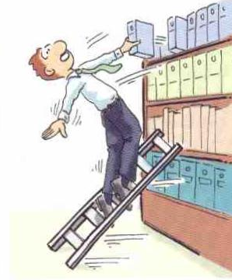
Actividades de trabajo de oficina
RIESGOS.
Accidentes por caída
  Caídas a distinto nivel por uso inadecuado o carencia de escaleras manuales.
    Evítelos adoptando las siguientes recomendaciones.
      Utilice siempre escaleras de mano o medios adecuados, y hágalo de forma segura.
      Verifique el buen estado de conservación de las escaleras antes de cada uso .
      Fije la escalera de forma segura con puntos de apoyo antideslizantes para evitar que la escalera resbale por su base o por el apoyo superior.
      Si el trabajo requiere un desplazamiento lateral cambie de sitio la escalera

Slide 55
Actividades de trabajo de oficina
RIESGOS.
Accidentes por caída
  Caídas a distinto nivel en las escaleras fijas.
    Evítelos adoptando las siguientes recomendaciones.
      La escalera debe estar en un correcto estado de orden y limpieza, sin objetos que puedan obstaculizar el paso ni sustancias que provoquen resbalones.
      No circule demasiado de prisa y preste atención cuando circule por ellas, un descuido o distracción puede tener consecuencias graves.
      Use calzado adecuado.

Slide 56
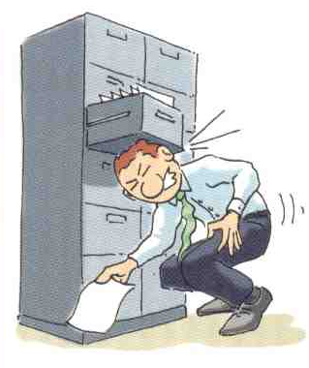
Actividades de trabajo de oficina
RIESGOS.
Golpes en estanterías, armarios y archivadores.
    Evítelos adoptando las siguientes recomendaciones.
      Fijar el armario o estantería al suelo o a la pared, o incluso entre sí, para mejorar su estabilidad y evitar su basculamiento.
      Reparta el peso entre los cajones de los archivadores y aproveche toda su profundidad. Si los cajones superiores están demasiado cargados puede provocar su vuelco.
      Los cajones deben disponer de topes que impidan su salida accidental de la guía.
      Mantenga las puertas cerradas, especialmente si son de cristal.

Slide 57
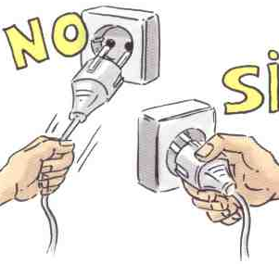
Actividades de trabajo de oficina
RIESGOS.
Contactos eléctricos.
Evítelos adoptando las siguientes recomendaciones.
    1.Verifique el estado de un equipo o instalación antes de su uso: cables, clavijas, carcasas, etc... Compruebe que los alargadores y bases de enchufe disponen del mismo número de contactos de conexión que el aparato a utilizar.
    2.Opere únicamente los mandos previstos por el constructor o el instalador y no altere los dispositivos de seguridad. Para desconectar un equipo tire de la clavija, nunca del cable.
    3.No utilice equipos ni instalaciones cuando estén mojados, cuando sea Vd. quién esté mojado o en presencia de agua y humedad. Los equipos eléctricos se ubicarán en lugares secos y nunca deberán mojarse.
    4.Como primera medida, en caso de incidentes o avería, desconecte la corriente. No toque directamente a una persona electrizada, desconecte la corriente y en caso que ello no fuera posible, desengánchela con un elemento aislante (listón, tabla, silla de madera, etc.).

Slide 58
Actividades de trabajo de oficina
RIESGOS.
Orden y limpieza.
Coloque todos los utensilios, herramientas y productos en armarios, estantes y receptáculos adecuados. No deje las tijeras sobre la mesa o estanterías, guárdelas en el cajón. Todo debe resultar fácilmente accesible, especialmente las cosas de uso común.
Deje los pasillos despejados, libres de obstáculos facilitando el paso de las personas y evitando las caídas por tropiezos.
No sobrecargue las estanterías, pisos, no obstruya las zonas de paso, delimitando, para ello, las zonas de almacenamiento. Los materiales más pesados se colocarán en zonas más accesibles
Coloque el material en desuso, roto, basuras desperdicios, etc., en recipientes adecuados.
Utilice la papelera para depositar papeles. Nunca tire cristales rotos o elementos cortantes en la papelera.
No deposite papeles o carpetas, sobre elementos de calefacción, / estufas radiadores..., el sobrecalentamiento puede provocar un incendio.

Slide 59
Actividades de trabajo de oficina
Ergonomía
Conjunto de disciplinas cuyo objetivo es adecuar o acomodar el puesto de trabajo a las características de la persona que en él desempeña su actividad, tiene por objeto determinar y adecuar los factores de influencia para desarrollar el trabajo de la forma más segura, eficiente y confortable posible.
A través del análisis ergonómico de la geometría del puesto de trabajo se pretende hallar la óptima relación entre las condiciones antropométricas del usuario y los elementos estáticos (mobiliario) que lo componen. Para un trabajo en condiciones de confort se tienen en cuenta:
      Dimensiones del puesto.
      Postura de trabajo.
      Exigencias del confort ambiental.

Slide 60
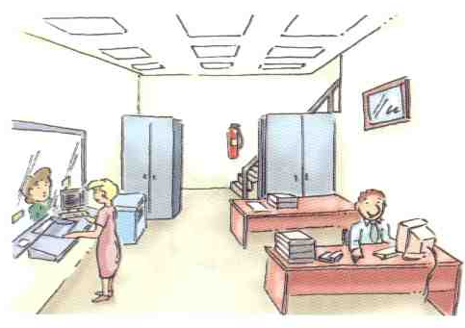
Actividades de trabajo de oficina
Ergonomía
Espacio de trabajo:
    a. 2 metros cuadrados de superficie libre por trabajador.
    b. 10 metros cúbicos, no ocupados, por trabajador.

Slide 61
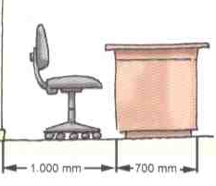
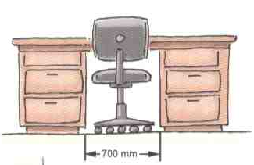
Actividades de trabajo de oficina
Ergonomía
Puesto de trabajo .
  El mobiliario de oficina, esta diseñado con elementos ajustables, de forma que cubra un intervalo del percentil 5 al 95 de la población. Aquellos trabajadores que se encuentren fuera de este intervalo, necesitaran ajustes particulares y/o mobiliario especial.
MESA:
  En la elección de las mesas hay que tener en cuenta el trabajo que se debe realizar en ellas. Si esta altura es excesiva obligará al usuario a levantar los hombros con el consecuente dolor en la zona dorsal (cervical). Si por el contrario es demasiado baja provocaremos que la espalda se doble más de lo normal lo que podrá ser causa también, de dolor e incomodidad.
  En general la altura de la mesa de oficina será fija con un espacio inferior para la cavidad de las piernas de modo que permita el confort postural del usuario.
  La superficie será mate y de color claro suave (para evitar brillos y contrastes excesivos).

Slide 62
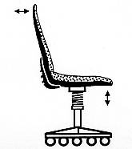


Actividades de trabajo de oficina
Ergonomía
Silla. En función de cada uso y de las dimensiones corporales de la persona se requiere un diseño específico para cada situación. No obstante, en los trabajos de oficina, podríamos generalizar en base a los requisitos siguientes:
  Asiento regulable en altura comprendida entre 380 y 460 mm, anchura entre 400 y 450 mm y profundidad entre 380 y 420 mm. Acolchado recubierto con tela flexible y transpirable y borde anterior inclinado.
  Respaldo del mismo material que el asiento. Si es alto debe poseer apoyo lumbar y una inclinación, hacia atrás, de unos 15°. Si el respaldo es bajo debe permitir su regulación en altura e inclinación para conseguir el correcto apoyo de la zona lumbar.
  El apoyabrazos es indicado para aquellos trabajos en los que se exija una gran estabilidad de la mano y que, por el contrario, no se precise de una gran libertad de movimientos.
  La base de apoyo de 5 brazos con ruedas además de permitir una total libertad de movimientos evita el vuelco accidental de la silla.

Slide 63
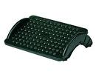

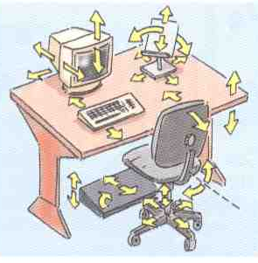
Actividades de trabajo de oficina
Ergonomía
Reposapiés:
  Es adecuado solo en aquellos puestos en que la altura de la mesa es fija y la persona que lo ocupa es de baja estatura y no alcanza, estando correctamente sentada, a apoyar los pies en el suelo, lo que provoca una presión molesta en los muslos. En estas situaciones es deseable que se utilice un reposapiés que sea regulable en altura e inclinación y de material antideslizante.

Slide 64
Actividades de trabajo de oficina
Ergonomía
Ordenador. Se pueden considerar trabajadores usuarios los que superan las cuatro horas de trabajo diario efectivo con estos equipos, las recomendaciones que aquí se expresan deben se seguidas también por los que superan las dos horas.
Postura de trabajo frente a un Ordenador:
  La distancia entre la pantalla y los ojos debe ser como mínimo 40 cm (aunque es preferible 50 cm o más).
  El borde superior de la pantalla debe estar a la altura de los ojos como máximo. La pantalla debe estar frente al usuario para minimizar el giro de la cabeza (no debe girar más de 35º).
  Deben evitarse los giros e inclinaciones frontales o laterales del tronco. Actualmente se recomienda que el tronco esté hacia atrás unos 110 - 120º, posición en que la actividad muscular y la presión intervertebral es menor.
  Los brazos deben estar próximos al tronco y el ángulo del codo no ser mayor de 90º. Las muñecas no deben flexionarse, ni desviarse lateralmente, más de 20º.
  Los muslos deben permanecer horizontales, con los pies bien apoyados en el suelo.

Slide 65
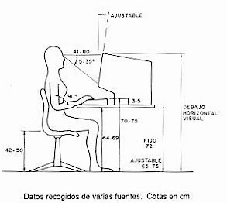
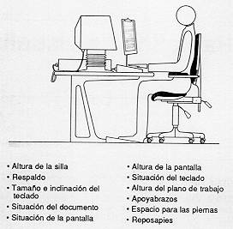
Actividades de trabajo de oficina
Ergonomía
  Para reducir el estatismo, los antebrazos deben contar con apoyo en la mesa y las manos en el teclado o en la mesa. Muy importante es procurar un buen apoyo de la espalda en el respaldo, sobre todo de la zona lumbar.
  Si está frecuentemente capturando documentos, utilice un atril mientras lee o introduce datos en el ordenador.
Postura correcta:

Slide 66
Actividades de trabajo de oficina
Ergonomía
Ajuste de postura correcta:
  1 Ajustar el plano de trabajo (superficie mesa) al nivel del codo, regulando esa altura mediante el regulador de la silla.
  2 Una vez ajustado, si los pies no llegan al suelo es necesario un reposapiés.
  3 La pantalla del ordenador ha de estar una distancia mínima de 40 cm.
  4 El borde superior de la pantalla debe de quedar a la altura de los ojos.
  5 Ubicarse de forma centrada con respecto a la pantalla y teclado.
  6 Si en la realización de la tarea, se manejan o consultan documentos en papel, utilizar atril, situándolo al lado de la pantalla, minimizando los giros del cuello. Nota: el atril caso de ser necesario, se recomienda que sea de pinza, sobre el borde de la mesa y móvil que permita incluso retirarlo cómodamente cuando no se utiliza.

Slide 67
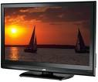
Actividades de trabajo de oficina
Ergonomía
La pantalla no debe tener reflejos. Debe actuarse preferiblemente sobre las fuentes de luz (colocando difusores en las luminarias, cortinas en la ventanas, etc..) o cambiando la posición de la mesa.
Requisitos mínimos del ordenador y programas..
  El ordenador es un equipo de trabajo. Debe llevar marcado CE. Las pantallas actuales por la normativa vigente de fabricación, llevan incorporados filtros y tratamiento anti-reflejos.
  Para trabajar con gráficos, el tamaño del monitor debería ser como mínimo 42 cm (medido diagonalmente sobre la pantalla) o 17". Para dibujos de precisión el tamaño de la pantalla debería de ser de 20 “.
  Las características de los colores utilizados en los programas deben facilitar la percepción, el reconocimiento y la correcta interpretación de imágenes e información.
  Los programas deben ser fácilmente entendibles por el usuario, deben proporcionar la información y ayudas suficientes y necesarias. Debe cuidarse el manejo innecesario del ratón.

Slide 68
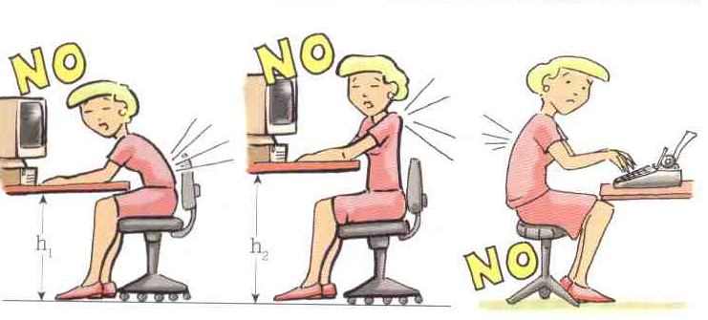
Actividades de trabajo de oficina
Ergonomía
Ordenador
Posturas incorrectas:

Slide 69
Actividades de trabajo de oficina
Ergonomía
Ordenadores Portátiles
Los ordenadores portátiles si bien son fáciles de transportar, no son ergonómicos para su empleo como ordenadores principales de forma continuada, salvo que en el puesto de trabajo dispongamos de un teclado auxiliar y un soporte para el ordenador que permita ubicarlo correctamente tanto a la altura y distancia correctas.

Slide 70
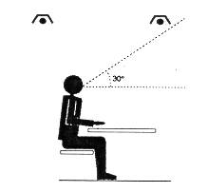
Actividades de trabajo de oficina
Ergonomía
Iluminación y colores.
Como indicaciones de carácter general a tener en cuenta para una correcta iluminación del área de trabajo serán:
Las luminarias deberán equiparse con difusores para impedir la visión directa de la lámpara.
Las luminarias se colocarán de forma que el ángulo de visión sea superior a 30 grados respecto a la visión horizontal.
Se evitarán las superficies de trabajo con materiales brillantes y colores oscuros.
Si se dispone de luz natural, se procurará que las ventanas dispongan de elementos de protección regulables que impidan tanto el deslumbramiento como el calor provocado por los rayos del sol.
Es recomendable que la situación de las ventanas permita la visión del exterior.

Slide 71
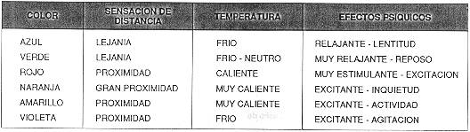
Actividades de trabajo de oficina
Ergonomía
Iluminación y colores.
La intensidad de la iluminación debe ser adecuada al trabajo a realizar, el nivel recomendado para trabajos de oficina es de 500 lux.
Los colores poseen unos coeficientes de reflexión determinados y provocan unos efectos psicológicos (ver Cuadro 1), por lo tanto es importante, antes de decidir el color de una sala, tener en cuenta el tipo de trabajo que se va a realizar. Si se trata de un trabajo monótono, es aconsejable la utilización de colores estimulantes, no en toda la superficie del local, pero sí en superficies pequeñas como mamparas, puertas etc.
Si la tarea a realizar requiere una gran concentración elegiremos colores claros y neutros.
Por regla general los colores intensos los reservaremos para zonas en que la estancia de sea corta, ya que a largo plazo pueden provocar fatiga visual, reservando para paredes y techos de salas de trabajo, colores claros y neutros.

Slide 72
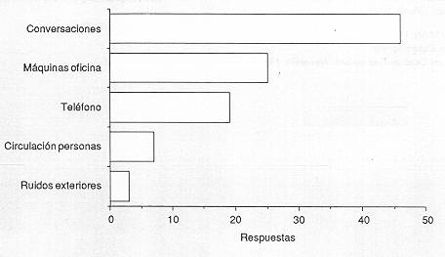
Actividades de trabajo de oficina
Ergonomía
Confort acústico.
Para el confort acústico en oficinas se dispone de recomendaciones, mientras que para ruidos peligrosos (industria) los criterios están recogidos en normas de obligado cumplimiento
Las interferencias en la conversación oral, las dificultades para interpretar claramente los mensajes telefónicos o la imposibilidad de concentrarse en tareas que exigen un esfuerzo mental importante son factores sonoros críticos en las oficinas. Los niveles adecuados se incluyeron en el modulo 2,
Los ruidos son generados principalmente por el teléfono, las máquinas utilizadas y las conversaciones; por lo que en general, se prefieren los espacios de trabajo de dimensiones mas bien reducidas a las grandes salas de trabajo, ya que en estas últimas, salvo que se coloquen mamparas divisorias absorbentes del ruido, se produce básicamente:
      Una falta de concentración.
      Una falta de intimidad
      Las conversaciones constituyen la primera causa de disconfort y distracción, no tanto por el nivel sonoro generado sino por la percepción del contenido informativo

Slide 73
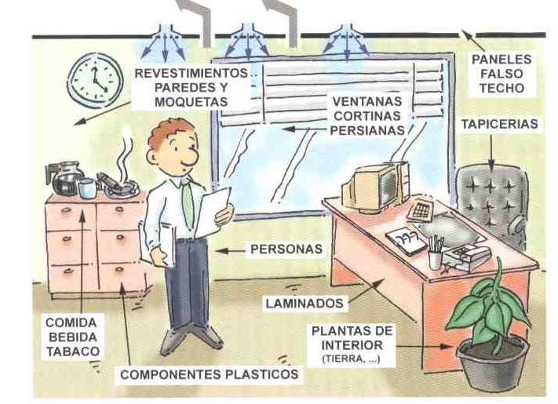
Actividades de trabajo de oficina
Ergonomía
Calidad del aire. Agentes que influyen:

Slide 74
Actividades de trabajo de oficina
Ergonomía
Calidad del aire.
  La calidad del aire dependerá de la renovación del mismo y de los posibles contaminantes presentes, cuyo número y variedad posible es elevada siendo su origen:
    Los propios ocupantes de la vivienda (dióxido de carbono por la respiración, partículas y aerosoles biológicos como pelo, escamas, etc.)
    Contaminantes interiores: producidos por materiales de construcción, mobiliario, procedentes de combustiones (ej, estufas), productos de limpieza, pinturas, barnices, cosméticos, etc.
    Contaminantes exteriores: procedentes del exterior del edificio como productos de combustión, polvo, polen, etc. o de estancias próximas (COCINA.)
Asegúrate de que la estancia que eliges para realizar tus tareas de teletrabajo dispone de buena ventilación natural.

Slide 75
Actividades de trabajo de oficina
Ergonomía
Calidad del aire.
¿Cómo podemos mejorar la calidad del aire?
  Abriendo las ventanas de la estancia periódicamente, aunque siempre de forma controlada, sobretodo si en la vivienda hay niños.
  Realizando una limpieza y mantenimiento adecuado y periódico del sistema de climatización/ventilación, si disponemos del mismo.
  Limitar al máximo la generación de contaminantes en el interior, evitando dentro de lo posible sus fuentes de emisión (humo del tabaco,) mediante mantenimiento y ventilación adecuada. Limitar el uso de otros productos de consumo y de limpieza que puedan producir gases y/o vapores.
  Las tomas exteriores del aire estarán lejos de cualquier foco de contaminante, evitándose tomar el aire de aparcamientos o de zonas donde se encuentre la salida del aire del edificio.

Slide 76
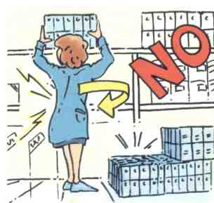
Actividades de trabajo de oficina
Ergonomía
Manejo de cargas.
En trabajos de oficina, se manejan, cajas de papel para fotocopiadoras, también se archivan expedientes de documentos en ocasiones con elevados volúmenes de papel que entran de forma directa en la problemática del manejo de cargas.
Para prevenir las lesiones dorsolumbares:
  Realice un adecuado manejo de cargas.
  Para archivar sobre los estantes superiores utilice escaleras o banquillos , que le permitan realizar la operación al mismo nivel.
  Las embarazadas no debe realizar manejo de cargas, especialmente si son pesadas.
  No deben de producirse giros de tronco manejando cargas

Slide 77
Actividades de trabajo de oficina
Psicosociología
Los factores de riesgo de tipo psicosocial, tienen una importancia muy alta en lo que se denomina “trabajos de oficina”.
Los efectos mas conocidos sobre las personas .
  Estrés, y patologías derivadas según el grado de estrés.
  Alteraciones conductuales.
  Burnout.
Los efectos mas conocidos sobre la organización,
  Ineficiencia.
  Insatisfacción laboral.
  Absentismo
  Rotación.

Slide 78
Actividades de trabajo de oficina
Psicosociología
Carga mental.
  En la organización de un puesto de trabajo se deben tener en cuenta los siguientes factores con el fin de prevenir la aparición de la fatiga mental:
      Cantidad de información recibida. (1)
      Ritmo de trabajo normal para una persona formada y adiestrada (2)
      Cualidad de la información recibida: tipos de señales.
      Ritmo individual de trabajo
      Distribución de pausas.
      Confort ambiental del puesto.
(1) El diseño del puesto de trabajo debe ser adecuado. (2) Es necesaria la formación, proceso de selección adecuado, política de inducción, y formación interna. Es necesario el establecimiento de instrumentos de medida, cuantitativos y/o cualitativos.

Slide 79
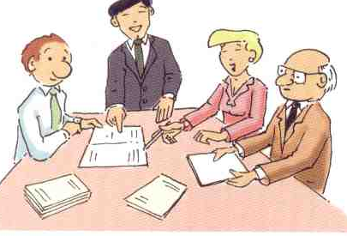
Actividades de trabajo de oficina
Psicosociología
MOTIVACION.
  El factor motivador más importante en el ámbito laboral es la Participación El nivel de implicación que los trabajadores tengan en el desarrollo del trabajo y en la planificación del mismo, es decir la posibilidad de aportar ideas y que estas sean escuchadas por parte de sus superiores, mejora la predisposición individual al trabajo y las conductas seguras.
  La motivación esta directamente relacionada con la monotonía en el trabajo, cuanta mayor motivación exista menos monótono y rutinario se hará el trabajo.
  Se favorece la motivación con el establecimiento de una política de reconocimientos, con establecimiento políticas de objetivos, con políticas de incentivos individuales y de grupo, de forma que el apoyo social colabore como elemento sinérgico de motivación y vinculación.

Slide 80
Actividades de trabajo de oficina
Psicosociología
Comunicación y apoyo social.
Las relaciones interpersonales que establecen las personas en los distintos ambientes en los que opera (familiar, laboral...) se configuran en elementos importantes en cuanto que cumplen una serie de funciones que, en última instancia, van a determinar la existencia de problemas o, por el contrario, de satisfacción.
El mundo laboral ofrece la posibilidad de integrar a las personas en grupos, de ofrecerles estatus e identificación social con otras personas y grupos, puede contribuir a la satisfacción de necesidades sociales de las personas,
La información permite a las personas conocer que: a) se preocupan de ellos y les quieren, b) son estimados y valorados y c) pertenecen a una red de comunicación y de obligaciones mutuas.
Calidad de las relaciones y comunicaciones aunque éstas no sean muy numerosas
Favorecer la percepción de que en situaciones problemáticas hay en quien confiar y a quien pedir apoyo, sea el jefe y/o el grupo. La percepción de que existe ayuda disponible por parte de otros, puede hacer que la magnitud estresora de un evento aversivo se perciba reducida.
Favorecer el "apoyo emocional". Este comprende la empatía, el cuidado, el amor, la confianza mutua.

Slide 81
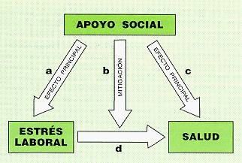
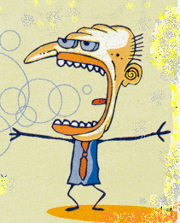
Actividades de trabajo de oficina
Psicosociología
Comunicación y apoyo social.
El apoyo del superior es especialmente importante en aquellas situaciones en las que las oportunidades para la interacción entre compañeros es limitada.
La forma más habitual que tenemos las personas de relacionarnos es a través de la comunicación, de forma que, si ésta es ambigua o confusa o solo en el sentido jefe subordinado, genera malas relaciones entre el personal, lo cual desemboca en un clima organizacional alterado y por tanto en conflictos laborales que evidentemente afectan considerablemente al trabajo en la empresa.
NO

Slide 82
Actividades de trabajo de oficina
Psicosociología
Comunicación y apoyo social.
Accesibilidad: Hay que asegurar unas condiciones de trabajo que faciliten, más que impidan, las posibilidades de contactos libres y frecuentes entre trabajadores.
Es preciso que las personas se comporten entre sí de modo que efectivamente se genere apoyo social.

Slide 83
Actividades de trabajo de oficina
Psicosociología
Tiempo de trabajo.
Una mala distribución de la jornada (excesivo número de horas, no introducción de pausas, ritmo de trabajo predeterminado, etc.) aumenta notablemente el nivel de fatiga, y este aumento de fatiga lleva asociado un descenso en el nivel de atención, un aumento del tiempo de reacción (tiempo que se tarda en reaccionar frente a un estímulo) y por tanto una menor capacidad de alerta frente a los peligros del puesto de trabajo así como en la eficacia en el desarrollo de la tarea.
En el trabajo de oficinas cabe destacar la importancia de la introducción de pausas durante la jornada para el personal que trabaje permanentemente con pantallas de visualización de datos.
Existe una correlación apreciable entre jornadas de trabajo excesivas y accidentes “in itinere”

Slide 84
¡Importante!
Durante la realización del teletrabajo:
  Respeta el tiempo de tu jornada laboral y no la alargues, restando tiempo a tu vida personal.
  Mantén asiduamenteel contacto con tus compañeros de trabajo.
  Comenta con tu responsable cualquier dificultad que te surja con el trabajo.
Si experimentas dificultades con alguno de los puntos anteriores, ponlo en conocimiento de tu responsable o del Servicio de Prevención de Riesgos Laborales de la Universidad.

Slide 85
INCENDIOS
INCENDIOS

Slide 86
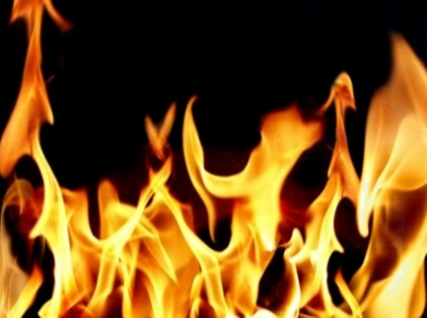
Riesgos generales y su prevención.
Riesgos asociados a las condiciones de seguridad.
LOS INCENDIOS
INCENDIO: Fuego anormal, ni querido ni deseado, que interrumpe, la actividad de la empresa, pudiendo causar lesiones a los trabajadores, a las instalaciones y a la propia continuidad del trabajo.
La seguridad contra incendios, contempla, tanto el conjunto de medidas destinadas no solo a evitar el inicio del mismo, sino a detectarlo, alarma, evacuación, e Intervención.

Slide 87
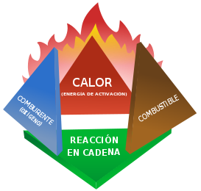
Riesgos generales y su prevención.
Riesgos asociados a las condiciones de seguridad.
LOS INCENDIOS
Para que un fuego se inicie, hace falta que coincidan en el tiempo cuatro factores:
  Combustible: Toda sustancia capaz de arder (sólida liquida o gaseosa).
  Comburente: Toda sustancia capaz de reaccionar con el combustible. Normalmente el oxígeno del aire.
  Energía de activación: Energía necesaria para hacer que reaccionen el combustible y el comburente. El calor.
  Reacción en cadena, es una reacción que desprende calor y hace posible que progrese y se propague el incendio, en el espacio y en el tiempo.
Si alguno de estos elementos falta o su magnitud no es suficiente, la combustión no tiene lugar o se extingue.

Slide 88
Riesgos generales y su prevención.
Riesgos asociados a las condiciones de seguridad.
LOS INCENDIOS
LOS INCENDIOS. ORIGEN DEL INCENDIO
Origen eléctrico 20%: Calentamiento de instalación eléctrica por cortocircuito, sobrecarga, uso de regletas o alargaderas no homologadas.
Fricción, rozamiento 14%
Chispas metálicas 12%
Fumar y fósforos 9%: Cigarrillos y cerillas encendidas, mecheros, etc.
Corte y soldadura 8%
Superficies calientes: 7%
Chispas de combustión 6%
Llamas abiertas 5%
Ignición espontánea 4%
Materiales recalentados 3%
Indeterminados 12%

Slide 89
Riesgos generales y su prevención.
Riesgos asociados a las condiciones de seguridad.
LOS INCENDIOS
Prevención del incendio:
  Almacenamiento productos inflamables y combustibles aislados y fuera de zona de trabajo. ídem lejos de fuentes de calor y donde pudieran producirse chispas....( ej.. cuadros eléctricos)
  La instalación eléctrica al acabar la jornada debe desconectarse. Las llaves de paso de gases inflamables también.
  No dejar aparatos eléctricos o con llama, en funcionamiento, sin vigilancia.

Slide 90
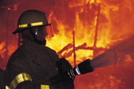
Riesgos generales y su prevención.
Riesgos asociados a las condiciones de seguridad.
LOS INCENDIOS
En un incendio:
Si Vd. detecta un incendio:
  De la alarma, por el modo más adecuado. Teléfono de emergencia 112.
  Indique : qué ocurre, dónde ocurre, quién informa.
Conserve la calma:
No Grite, No Corra, No Empuje. Puede provocar un pánico generalizado. Muchas veces este tipo de situaciones causan más muertes que el mismo incendio.

Slide 91
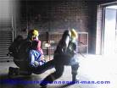

Riesgos generales y su prevención.
Riesgos asociados a las condiciones de seguridad.
LOS INCENDIOS
En un incendio:
Si decides actuar (extinción de incendio, ayuda a accidentados...) sin dar la alarma, puede que tu seguridad y la del resto de personas que ocupan la vivienda o el edificio de viviendas pueda verse comprometida.

Slide 92

Riesgos generales y su prevención.
Riesgos asociados a las condiciones de seguridad.
LOS INCENDIOS
En un incendio:
Si tras dar la alarma, el fuego es un conato de incendio, y valoras que puedes dominarlo:
Busca el extintor más cercano y trata de combatir el fuego.

Slide 93


Riesgos generales y su prevención.
Riesgos asociados a las condiciones de seguridad.
LOS INCENDIOS
Si el fuego es de origen eléctrico
NUNCA
intente apagarlo con agua.

Slide 94

Riesgos generales y su prevención.
Riesgos asociados a las condiciones de seguridad.
LOS INCENDIOS
En un incendio:
Extintores: Localice y seleccione el extintor más próximo que sea adecuado al tipo de fuego que se haya producido.
1. Descolgar el extintor asiéndolo por la maneta o asa fija que disponga y dejarlo sobre el suelo en posición vertical.
2. En caso de que el extintor posea manguera asirla por la boquilla para evitar la salida incontrolada del agente extintor. En caso de que el extintor fuese de CO₂ llevar cuidado especial de asir la boquilla por la parte aislada destinada para ello y no dirigirla hacia las personas.

Slide 95

Riesgos generales y su prevención.
Riesgos asociados a las condiciones de seguridad.
LOS INCENDIOS
3. Comprobar en caso de que exista válvula o disco de seguridad que están en posición sin peligro de proyección de fluido hacia el usuario.
4. Quitar el pasador de seguridad tirando de su anilla.

Slide 96

Riesgos generales y su prevención.
Riesgos asociados a las condiciones de seguridad.
LOS INCENDIOS
5. Acercarse al fuego dejando como mínimo un metro de distancia hasta él. En caso de espacios abiertos acercarse en la dirección del viento.
6 Apretar la maneta y, en caso de que exista, apretar la palanca de accionamiento de la boquilla. Realizar una pequeña descarga de comprobación de salida del agente extintor.
7 Dirigir el chorro a la base de las llamas.
8 En el caso de incendios de líquidos proyectar superficialmente el agente extintor efectuando un barrido horizontal y evitando que la propia presión de impulsión pueda provocar el derrame incontrolado del producto en combustión. Avanzar gradualmente desde los extremos.

Slide 97

Riesgos generales y su prevención.
Riesgos asociados a las condiciones de seguridad.
LOS INCENDIOS
1. Cuerpo o cilindro 2. Manómetro 3. Palanca 4. Maneta o asa fija 5. Precinto 6. Pasador 7. Manga y boquilla 8. Tipo extintor 9. Certificado de revisión | Si en un extintor aparece ABC, es un extintor polivalente para sólidos líquidos y gases. - En la propia etiqueta, el Extintor recoge el máximo voltaje en que puede ser utilizado (fuegos eléctricos).
Extintores:
Partes principales de un Extintor Portátil con Presión Almacenada

Slide 98

Modulo 2 Riesgos generales y su prevención.
Riesgos asociados a las condiciones de seguridad.
LOS INCENDIOS
RECUERDE:
    No debe arriesgarse innecesariamente.
    Si no se apaga el fuego salga del lugar del incendio y siga las normas de evacuación hasta un lugar seguro.

Slide 99

Recuerda:
Ante cualquier duda referente a tu seguridad y salud en el trabajo, siempre podrás dirigirte al Servicio de Prevención de Riesgos Laborales de la Universidad:
  96 665 86 25
  Servicio_prevencion@umh.es
  http://prevencion.umh.es/

